Slide 1

Regexes-and-Rules
Introducción a " Regexes and Rules"
Synopsis 05, Perl6
renatolrr

Slide 2
Historia
Un poco de historia para rellenar.
Apocalipsis => Sinopsis
Exégesis

Slide 3
Sinopsis S05
Título:
Synopsis 05: Regexes and Rules
66 paginas

Slide 4
Sinopsis S05
Autores:
  Damian Conway <damian@conway.org>
  Allison Randal <al@shadowed.net>
  Patrick Michaud <pmichaud@pobox.com>
  Larry Wall <larry@wall.org>
  Moritz Lenz <moritz@faui2k3.org>
  Tobias Leich <email@froggs.de>

Slide 5
Sinopsis S05
Versión:
Created: 24 Jun 2002
Last Modified: 27 Feb 2014
Version: 175

Slide 6
Un poco más
Perl 5 y perl6 son dos lenguajes diferentes, con una sintasis y semantica diferente, pero es que Perl:
Filosofía: "hay más de un camino para hacerlo", " las cosas faciles..."
Esructura ( idioma, test...)
Un edificio: Cpan.
Una comunidad.
Distintas implementaciones de perl. (Pugs, Rakudo, Elf, KindaPerl6, v6.pm,SMOP, STP.pm
Rosseta code: http://rosettacode.org/wiki/Category:Perl_6
“Perl programmers tend to be lazy”

Slide 7
Una parada
Espacios
~
  Como operador.
  Como operador binario.

Slide 8
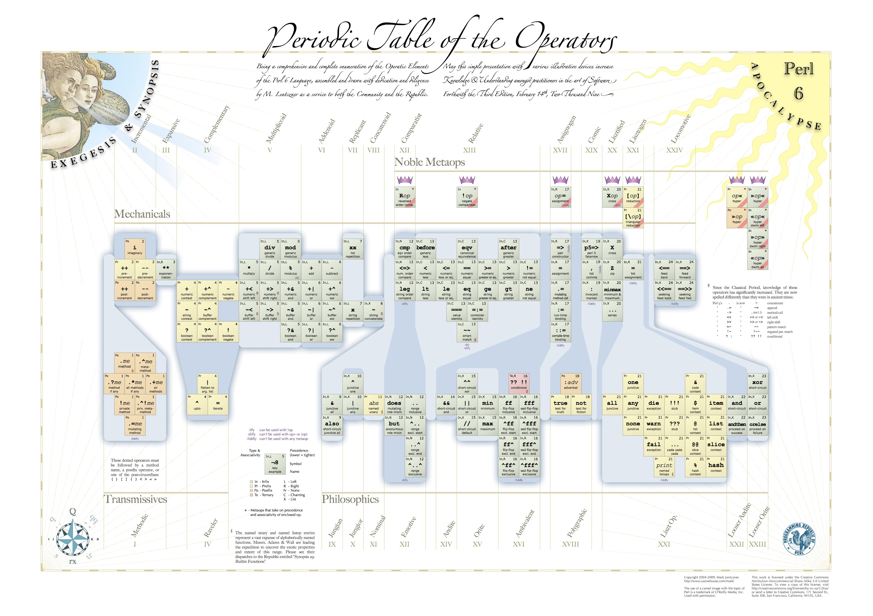

Slide 9
Regexes
Diferencia.
  No se utiliza ni PCRE ( Perl compatible Regular Espressions) ni POSIX (Portable Operating System Interface for Unix).
  Regex: expresiones regulares, como patrones de busqueda.

Slide 10
Regexes
Explicación, buscando patrones
Síntasis más clara.
Necesidad de capturar y encontrar objetos.
Nombrando "regexes" y "grammars"
Tablas.
Modificadores.

Slide 11
Regexes
Sustitución.
my $spacey = 'with many spaces';`
say $spacey.subst(rx/ \s+/, '',:g);
\# output: with many superfluous spaces

Slide 12
Regexes
$/
Perl 5...
#
# $1--------------------- $4------------- $5-----------------------
# | $2------------------- | | | | $6---- $7-------- |
# | | $3--------- | | | | | | | | | |
# | | | | | | | | | | | | | |
m/ ( A (guy|gal|g(\S+) ) ) (sees|calls) ( (the|a) (gal|guy) ) /x;
Perl 6:
# Perl 6...
#
# $0------------------------- $1--------- $2-----------------------
# | $0[0]---------------- | | | | $2[0]- $2[1]----- |
# | | $0[0][0] | | | | | | | | | |
# | | | | | | | | | | | | | |
m/ ( A (guy|gal|g(\S+) ) ) (sees|calls) ( (the|a) (gal|guy) ) /;

Slide 13
Grammar
Grammar
Rules como frases
rule TOP {
<protocol>'://'<address>
}
Token como palabras
  token number {
  \d+ ['.' \d+]?
  }
Protos define un tipo de rule o token
proto token protocol {*}
token protocol:sym<http> {
  <sym>
}
token protocol:sym<https> {
<sym>
}
Parse (TOP)

Slide 14
Grammar
#!/usr/bin/perl6
use v6;
grammar URL {
token TOP {
<schema> '://'
[<ip> | <hostname> ]
[ ':' <port>]?
'/' <path>?
}
token byte {
(\d**1..3) <?{ $0 < 256 }>
}
token ip {
<byte> [\. <byte> ] ** 3
...
token path {
<[ a..z A..Z 0..9 \-_.!~*'():@&=+$,/ ]>+
}
}
my $match = URL.parse('http://perl6.org/documentation/');
say $match<path>; # perl6.org

Slide 15
Modulos grammar
Json
Xml
Grammar

Slide 16
Perl6::grammars
Limitaciones
Regexp::Grammars

Slide 17
Enlaces
"Apocalypse 5: Pattern Matchin": http://www.perl6.org/archive/doc/design/apo/A05.html
"Exegesis 5: Pattern Matching": http://www.perl6.org/archive/doc/design/exe/E05.html
"Synopsis 5: Regexes and Rules": http://perlcabal.org/syn/S05.html
"Introduction to Perl 6 Regex": https://github.com/perlpilot/perl6-docs/blob/master/intro/p6-regex-intro.pod
"Regexes -- Pattern matching against strings": http://doc.perl6.org/language/regexes
"Perl 5 to Perl 6": http://perlgeek.de/en/article/5-to-6
"Perl 6 and Parrot Essentials, 2nd Edition": http://shop.oreilly.com/product/9780596007379.do

Slide 18
Ruegos y preguntas.
Contestaciones ??
Gracias

